Slide 1

Федеральное государственное бюджетное учреждение науки
Институт автоматики и электрометрии
Сибирского отделения Российской академии наук
к. ф.-м. н. Яковин Михаил Дмитриевич
доклад на конкурс премии им. В. П. Чеботаева.
Новосибирск, 2023 год

Slide 2
Работы
Область наук:
Нелинейная оптика (нелинейное преобразование частоты обусловленное χ2). лазерная физика (твердотельные лазеры)
Тематика:
Создание перестраиваемых источников когерентного излучения в широком спектральном диапазоне и повышение их эффективности.
1

Slide 3
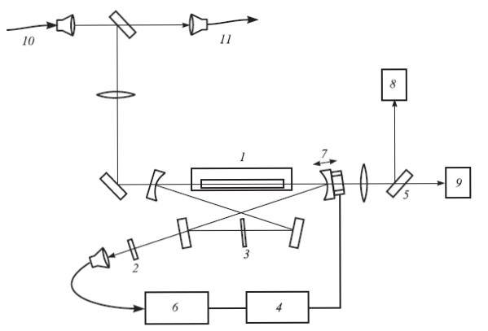
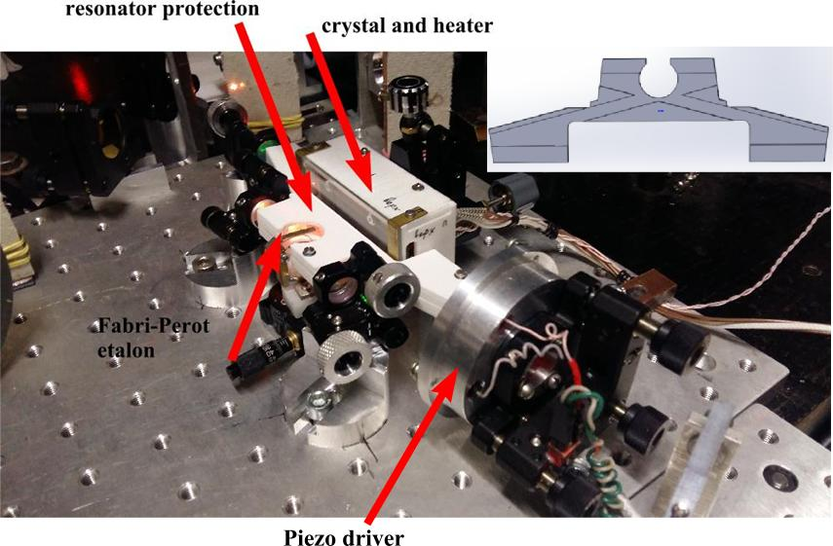
Одночастотный непрерывный ПГС в среднем ИК диапазоне
Характеристики:
Выходная мощность ( на 3,56 мкм) – 2.8 Вт (Мощность накачки – 10 Вт)
Диапазон перестройки длины волны вых. излучения – 2,7-4,5 мкм
Одночастотный режим генерации (ско – 3 МГц)
Рис.1. Схема экспериментальной установки: 1 – нагреватель и система стабилизации температуры кристалла; 2 – фильтр излучения холостой волны; 3 – эталон Фабри – Перо; 4 – система управления пьезокерамикой; 5 – дихроичное зеркало; 6 – λ-метр холостой волны; 7 – пьезоподвижка; 8 – измеритель мощности накачки; 9 – измеритель мощности холостой волны; 10 – световод от лазера накачки; 11 – световод к λ -метру излучения накачки.
2
Рис.2. Фото резонатора ПГС

Slide 4
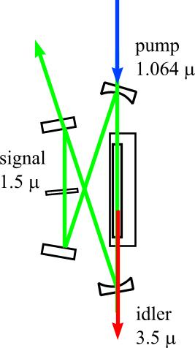






Непрерывные ПГС. Универсальные параметры
Частоты:
Сохранение кол-ва фотонов
(соотношение Менли-Роу): np=ns=ni
Генерируемая мощность холостой и сигнальной волны волны:
Для уменьшения тепловой нагрузки на нелинейный кристалл и увеличения стабильности
необходимо учитывать поглощение сигнальной волны [Henderson, Stafford, 2006]
Параметр подобия:
Численный пример: A=2,6 x 10³ Вт²
Pt=η(Pp+Ps)= 270η
Pp=51 Вт, Ps=51 Вт, Pt=102η
Нагрев кристалла:
3

Slide 5
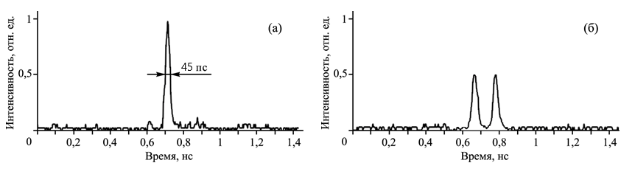
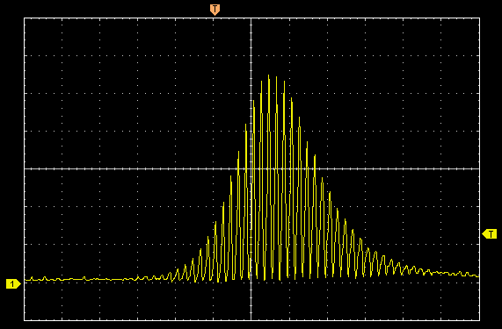

Каскадное преобразование в видимую область излучения от параметрического суперлюминесцентного ПГС с накачкой от Nd:YAG лазера с СЗАОМ. Свойства лазера накачки
Метод получения одновременной синхронизации мод и модуляции добротности с помощью одного акустооптического модулятора бегущей волны (АОМа) и сферического зеркала (СЗ) резонатора лазера
$$2F_{АОМ}=\frac{c}{2L}$$
Денситограммы импульсов на шкале 0,34 нс/см (предельное временное разрешение 6 пс). а - при точной настройке длины резонатора; б - при отстройке длины резонатора ±300 мкм.
Особенности лазера:
1) Высокая пиковая мощность – 0,1-50 МВт
2) Возможность регулировать пиковую мощность независимо от средней мощности (за счет распада импульсов от отстройки длины резонатора лазера (регулируемая структура импульсов синхронизации))
4

Slide 6
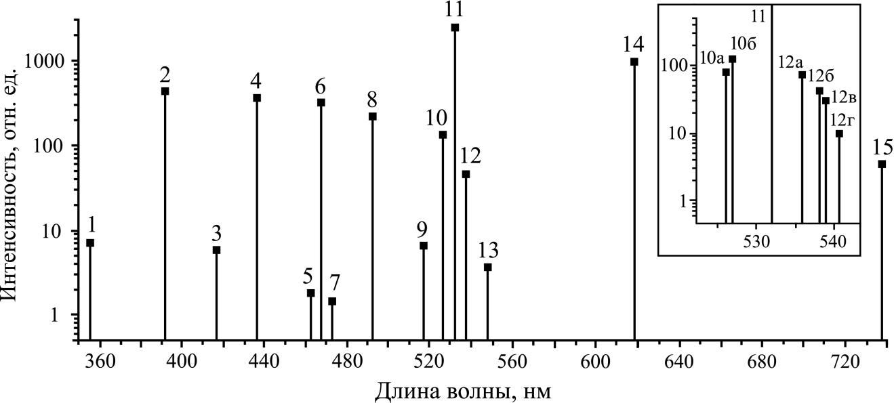
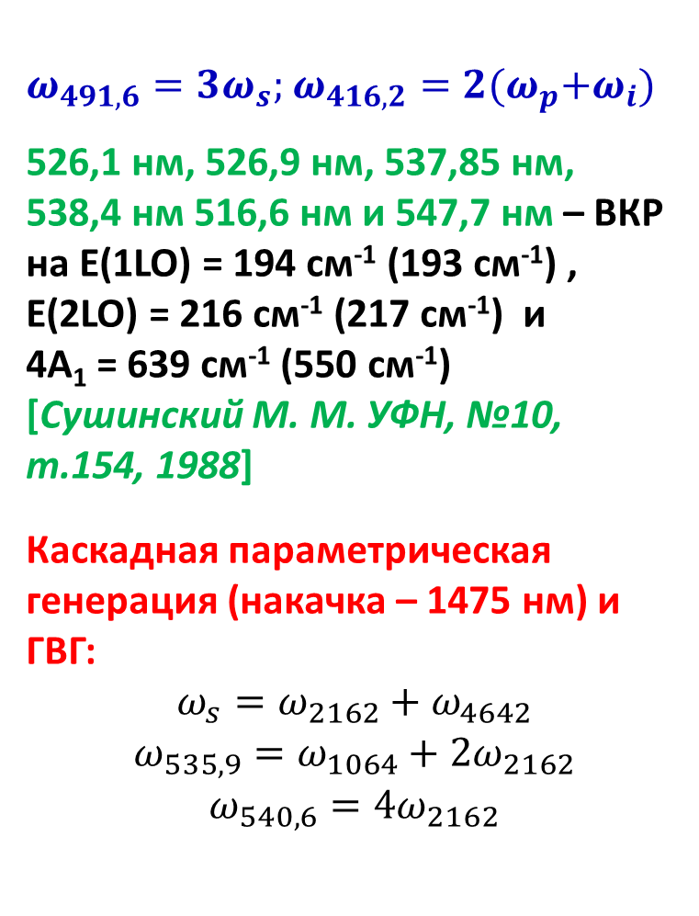
Каскадное преобразование в видимую область излучения от параметрического суперлюминесцентного ПГС с накачкой от Nd:YAG лазера с СЗАОМ.
Спектр вых. Излучения суперлюминесцентного ПГС
$ω_{491,6}=3ω_{s};$ $ω_{416,2}=2{(ω}_{p}+ω_{i})$
526,1 нм, 526,9 нм, 537,85 нм, 538,4 нм 516,6 нм и 547,7 нм – ВКР на E(1LO) = 194 см⁻¹ (193 см⁻¹) , E(2LO) = 216 см⁻¹ (217 см⁻¹) и
4А₁ = 639 см⁻¹ (550 см⁻¹)
[Сушинский М. М. УФН, №10, т.154, 1988]
Каскадная параметрическая генерация (накачка – 1475 нм) и ГВГ:
$$ω_{s}=ω_{2162}+ω_{4642}$$
$$ω_{535,9}=ω_{1064}+2ω_{2162}$$
$$ω_{540,6}=4ω_{2162}$$
Спектральная диаграмма в области 350-740 нм. 1 – 354,7 нм; 2 – 391,2 нм; 3 – 416,2 нм; 4 – 435,8 нм; 5 – 461,9 нм; 6 – 467 нм; 7 – 472,4 нм; 8 – 491,6 нм; 9 – 516,6 нм; 10 – 526,9 нм; 11 – 532,1 нм;
12 – 537,8 нм; 13 – 547,7 нм; 14 ‑ 617,9 нм; 15 – 737,5 нм.
5

Slide 7
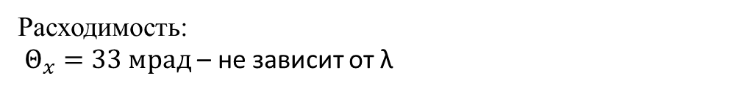
Каскадное преобразование в видимую область излучения от параметрического суперлюминесцентного ПГС с накачкой от Nd:YAG лазера с СЗАОМ. Результаты.
Характеристики:
Суммарная выходная мощность (на длинах волн 1,475 и 3,8 мкм) – 185 мВт (45мВт – на 3,8 мкм и 140 мВт на 1.475 мкм)
Диапазон перестройки: 3,8-3,6 мкм, 1,475-1,5 мкм, 619-624 нм.
Расходимость:
$Θ_{x}=33 мрад$ – не зависит от λ
Схема экспериментальной установки: 1 – Nd:YAG лазер с СЗАОМ; 2 – телескоп X5; 3 – фокусирующая линза в каскад ПГС; 4 – нелинейный кристалл PPLN; 5 – сепарирующее зеркало; 6 – фокусирующая линза в каскад ГСЧ; 7 – нелинейный кристалл LBO; 8 – призма; 9 – диафрагма; 10 – измеритель мощности; 11 – измеритель мощности.
6

Slide 8
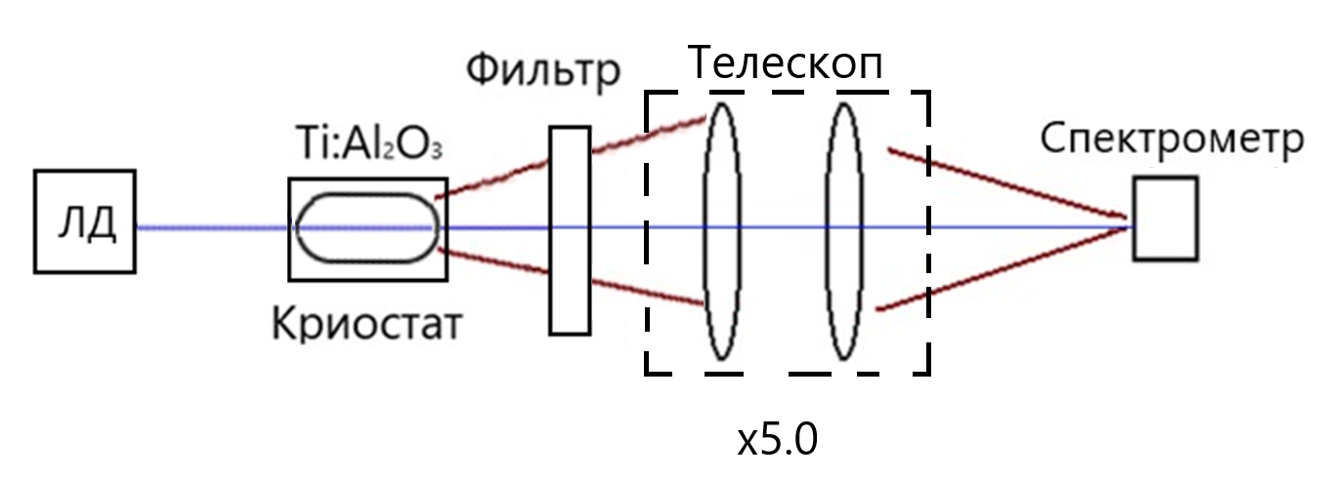
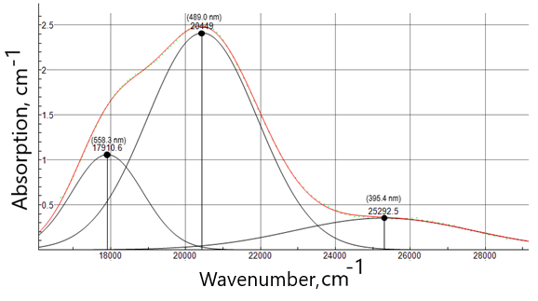
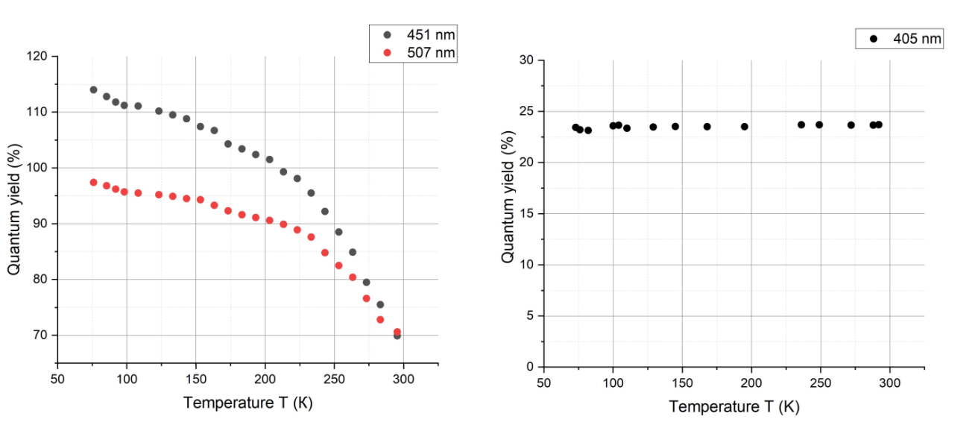
Исследование квантового выхода люминесценции кристалла TiSa при криогенных температурах с накачкой в синей области спектра
Схема экспериментальной установки
8
7

Slide 9
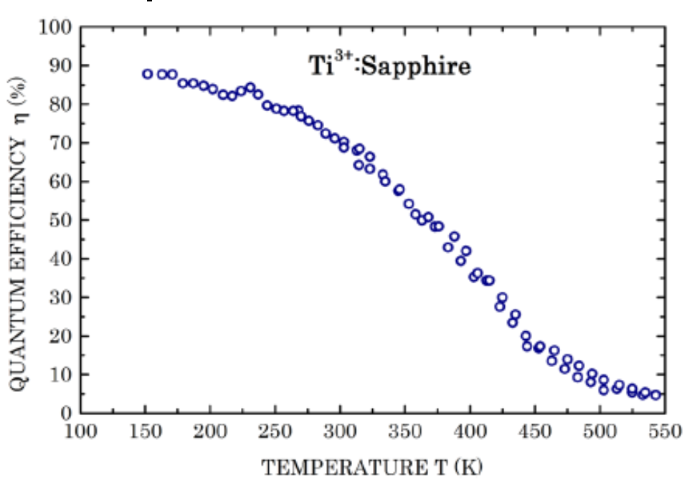
Исследование квантового выхода люминесценции кристалла TiSa при криогенных температурах с накачкой в синей области спектра. Обзор работ
Shirakov A, Burshtein Z, Shimony Y, Frumker E and Ishaaya A, Nature, Scientif. Rep. v.9, p.18810, 2019.
Backus S, Kirchner M, Lemons R, Schmidt D, Durfee C, Murnane M and Kapteyn, Opt. Express v.25, p.3666, 2017.
Измерения квантового выхода при накачке 543 нм, нормализованного на значение в 69,5% при 300К
8

Slide 10
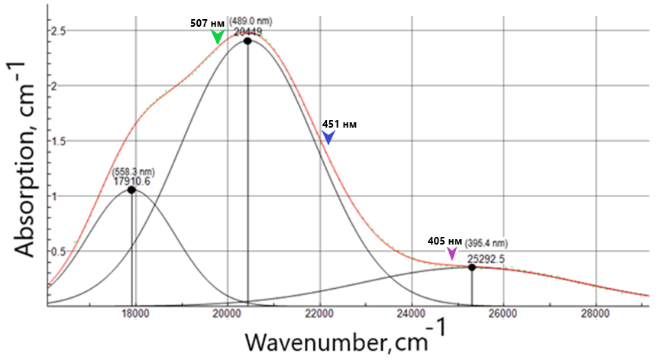
Исследование квантового выхода люминесценции кристалла TiSa при криогенных температурах с накачкой в синей области спектра. Анализ результатов
9

Slide 11
Публикации
Fluorescence quantum efficiency of Ti³⁺:Al₂O₃ at cryogenic temperatures and excitation by laser diodes, Gribanov A., Nikolaev G., Yakovin D., Yakovin M., Mosin M., Journal of Physics: Conference Series, 2067(1), 012010 (2021);
Непрерывный параметрический генератор света для средней ИК области. Квантовая электроника, т. 52, № 6, с.549-554 (2022);
Subharmonic mode locking of a Q-switched Nd:YAG laser, Gribanov A., Yakovin M., Yakovin D., Mosin M., Chin. Opt. Lett. 21, 031406 (2023).
10

Slide 12
Спасибо за внимание

